Slide 1
항공기예약시스템 화면설계서
윤경수, 주연하, 박규민

Slide 2

목차
01
화면설계서의 각 화면에서 DB에 저장될 데이터 추출
02
추출된 데이터를 기반으로 Entity에 해당하는 클래스 작성
단계 2의 Entity 클래스를 DB의 데이블로 매핑
03
04
개발 시스템의 ERD 작성

Slide 3

Part 1.
화면설계서의 각 화면에서 DB에 저장될 데이터 추출

Slide 4
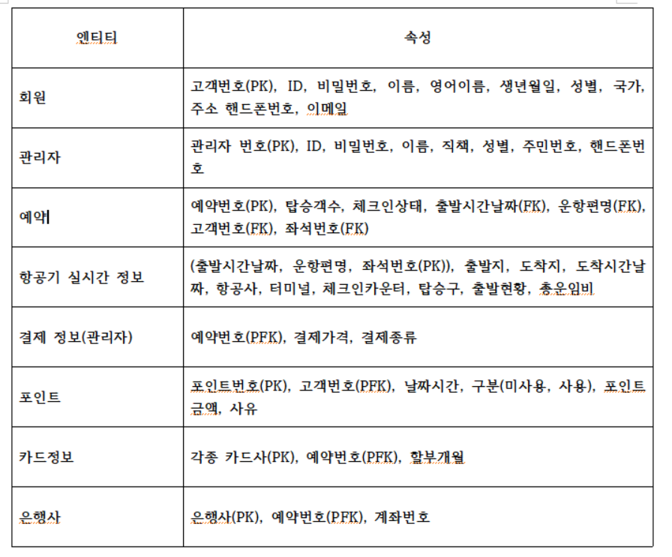

Slide 5
Part 2.
추출된 데이터를 기반으로 Entity에 해당하는 클래스 작성

Slide 6
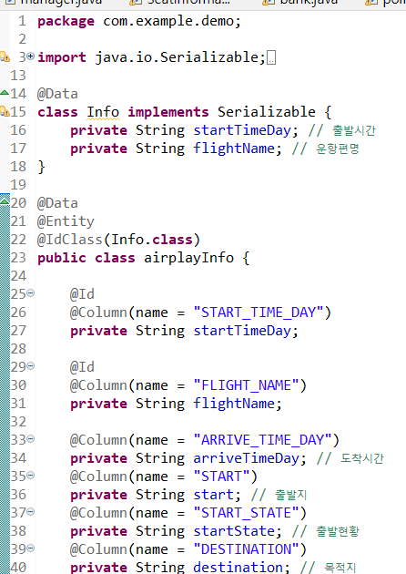
Info class

Slide 7
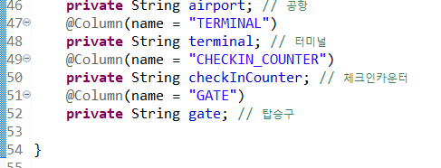
Info class

Slide 8
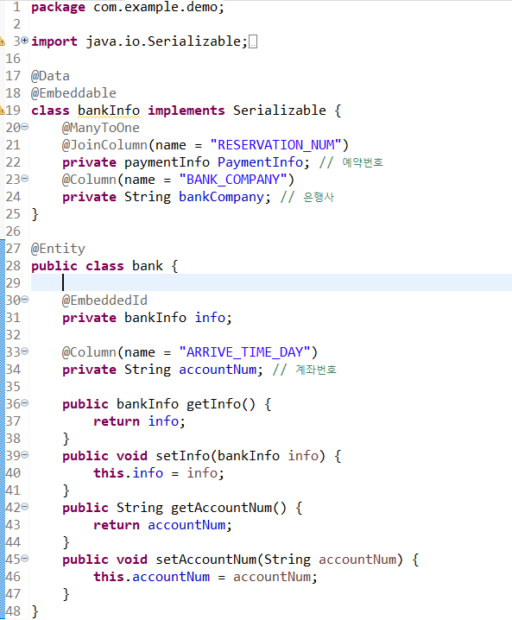
BankInfo class

Slide 9
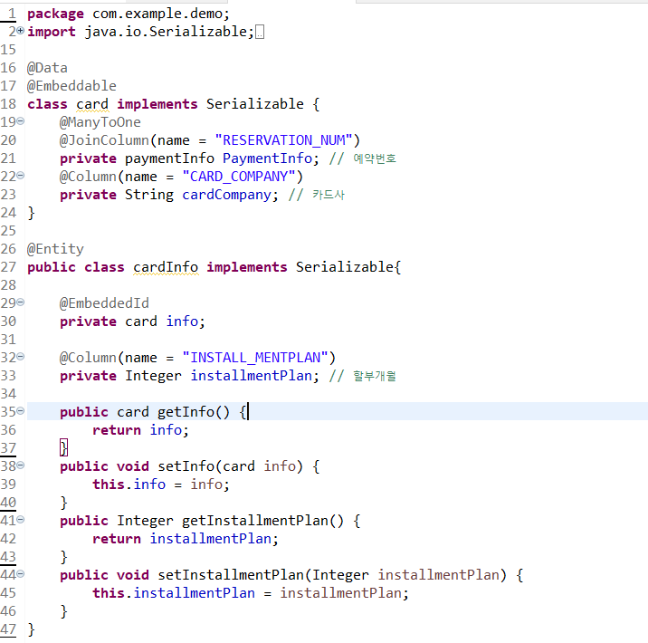
card class

Slide 10
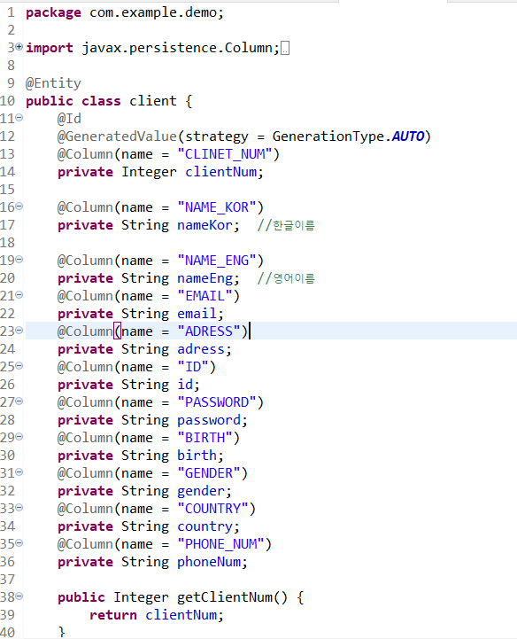
client class

Slide 11
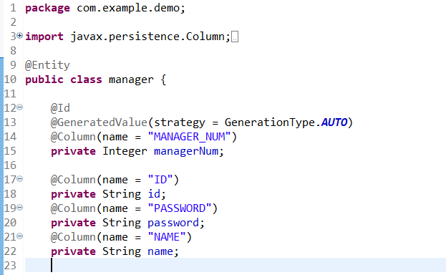
manager class

Slide 12
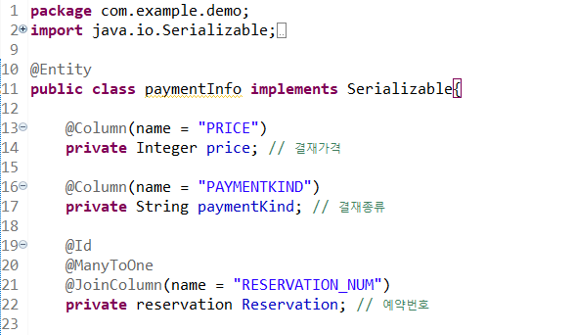
paymentInfo class

Slide 13
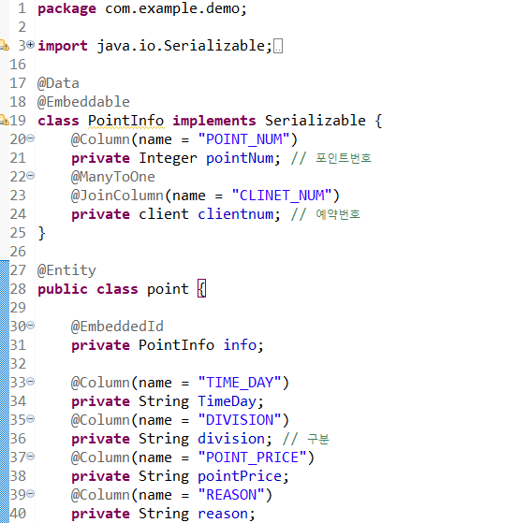
PointInfo class

Slide 14
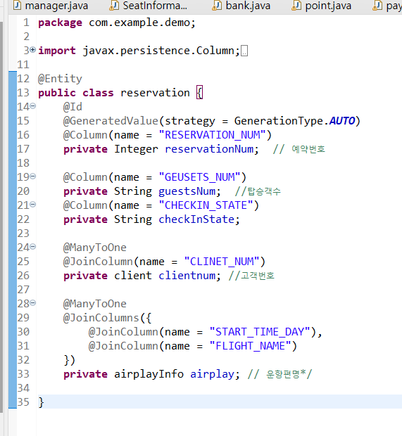
reservation class

Slide 15
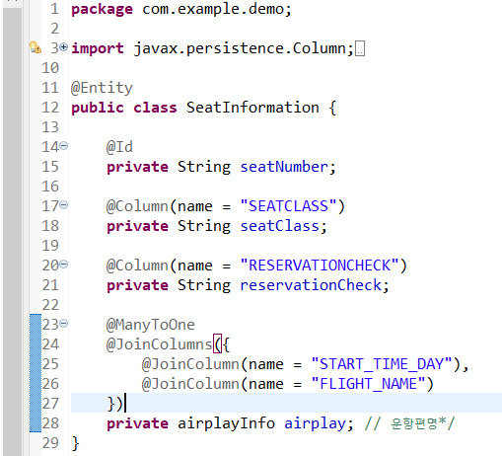
seatInformation class

Slide 16
Part 3.
단계 2의 Entity 클래스를 DB의 데이블로 매핑

Slide 17
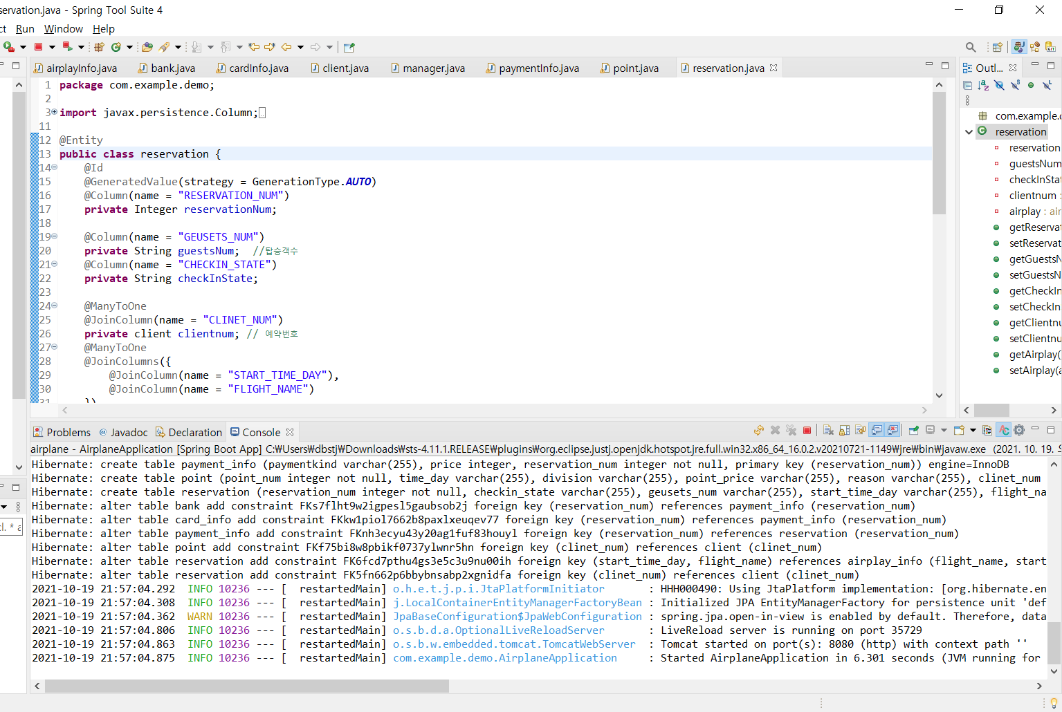
실행

Slide 18
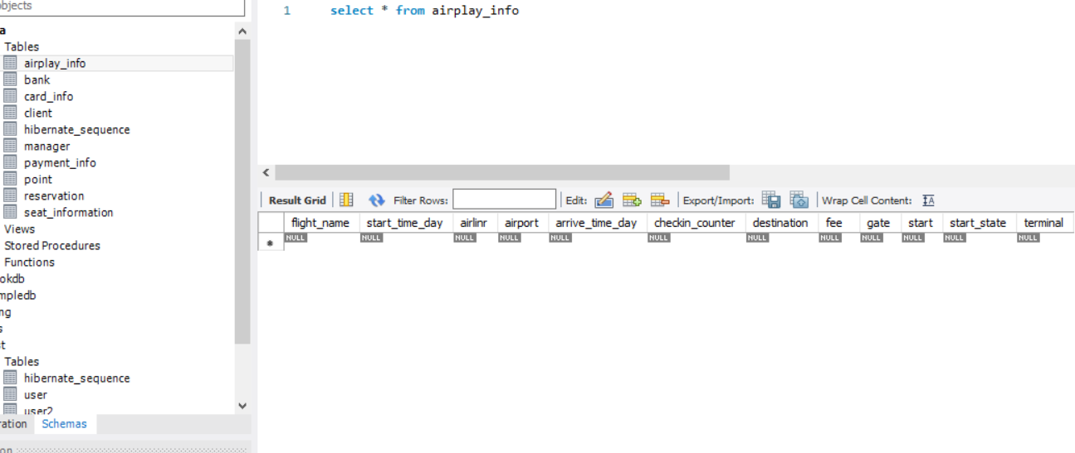
airplay_Info class

Slide 19
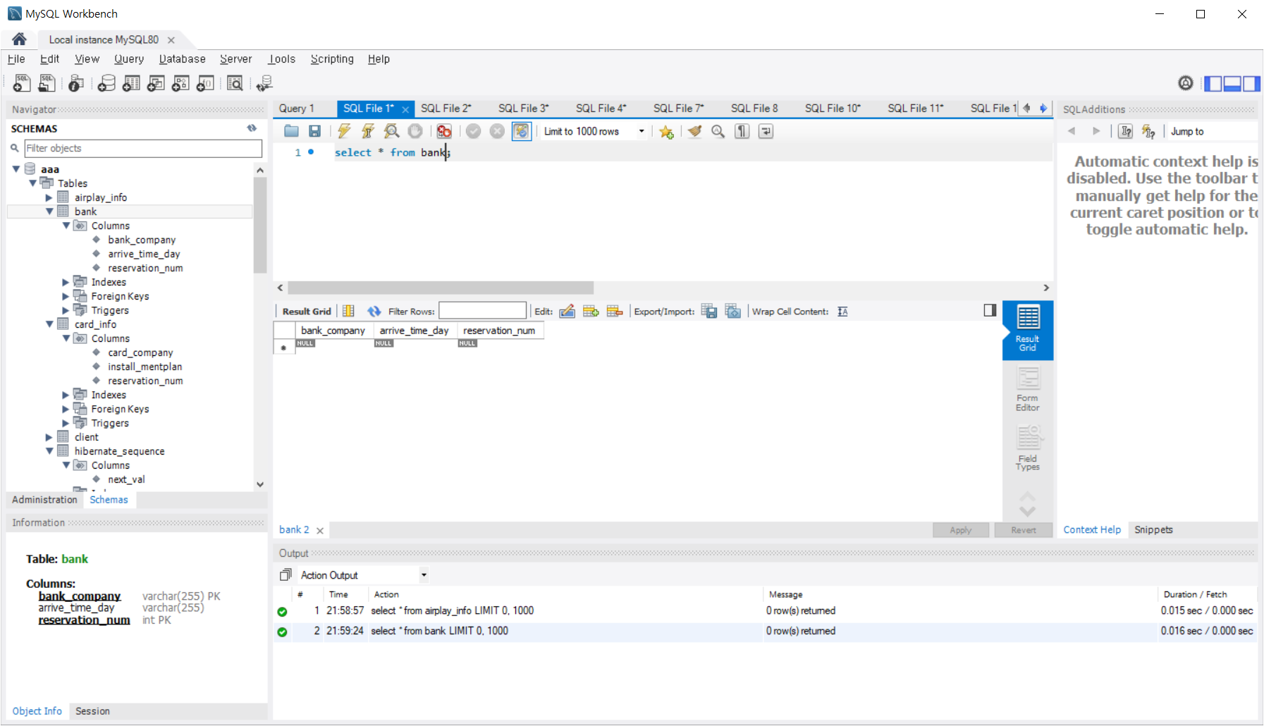
Bank class

Slide 20
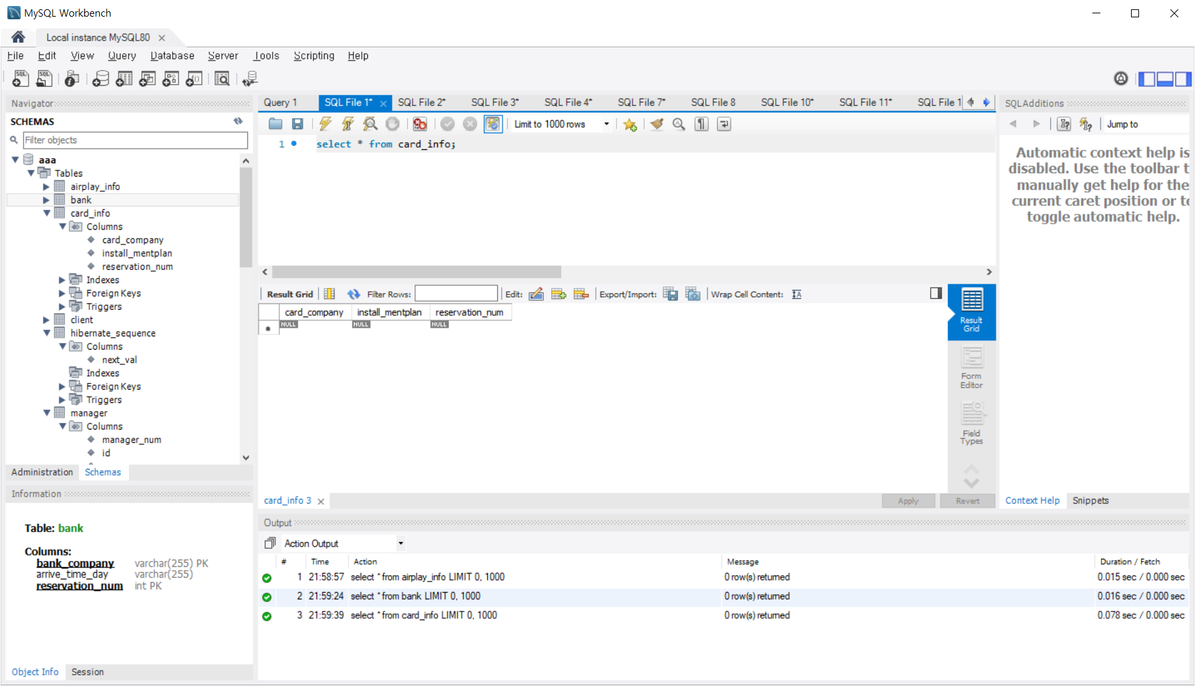
card_info class

Slide 21
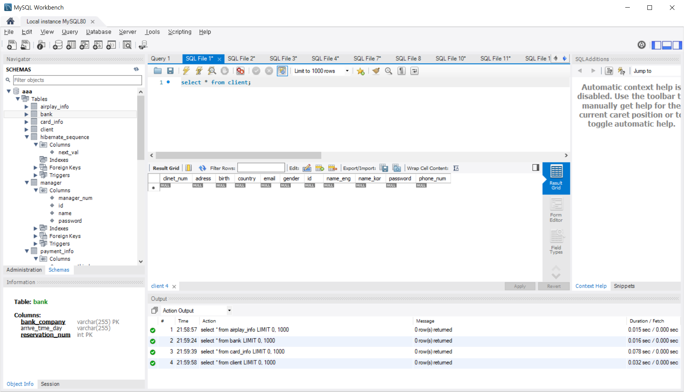
client class

Slide 22
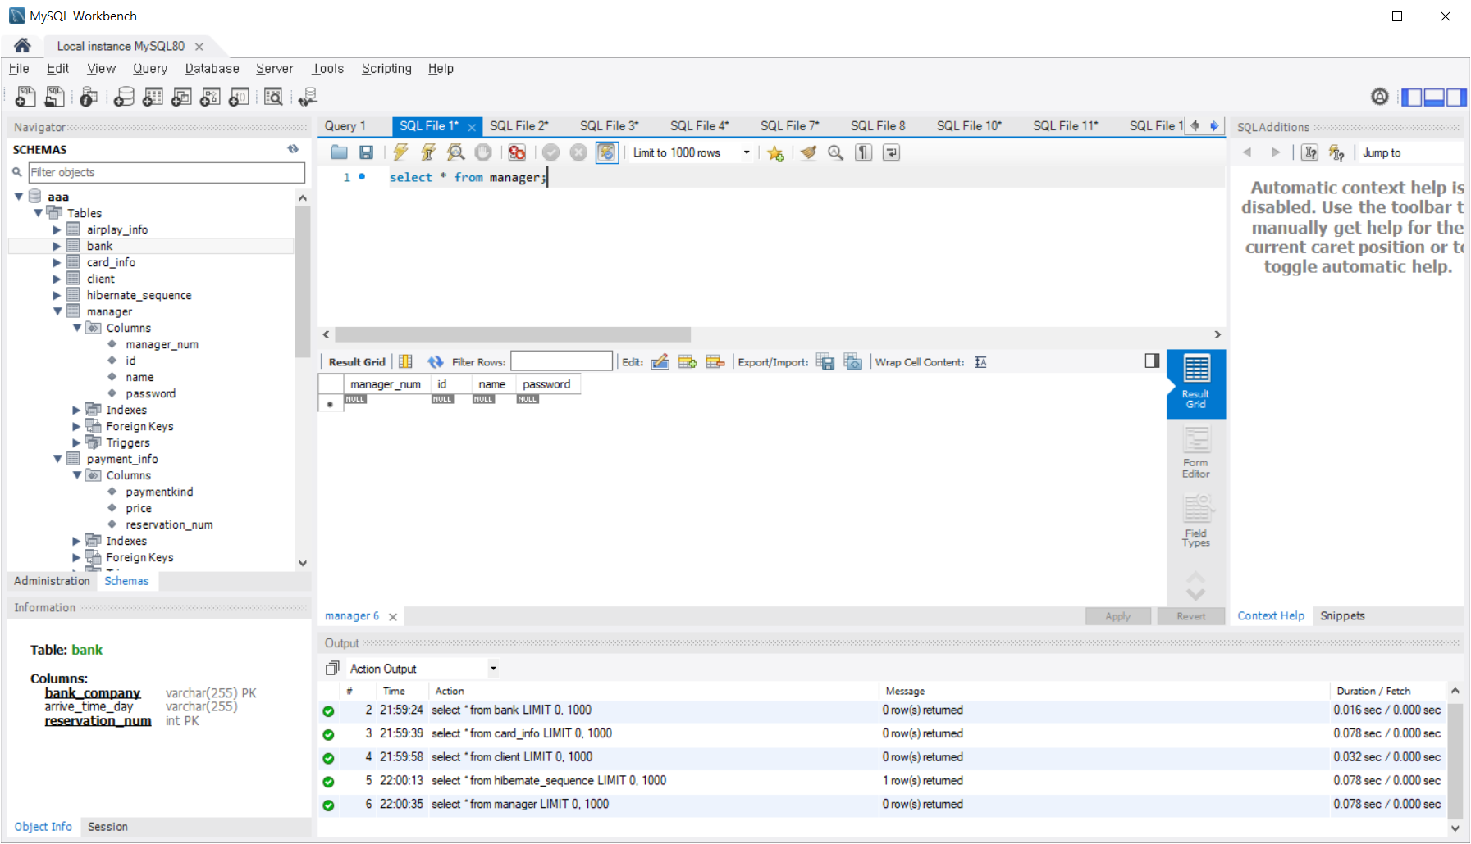
manager class

Slide 23
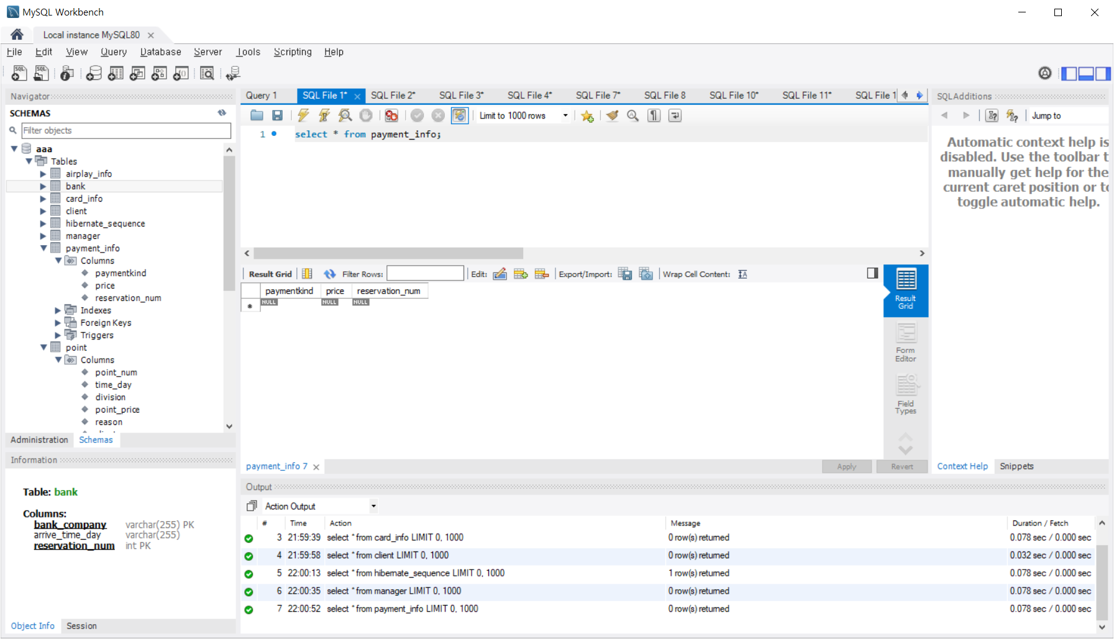
payment_Info class

Slide 24
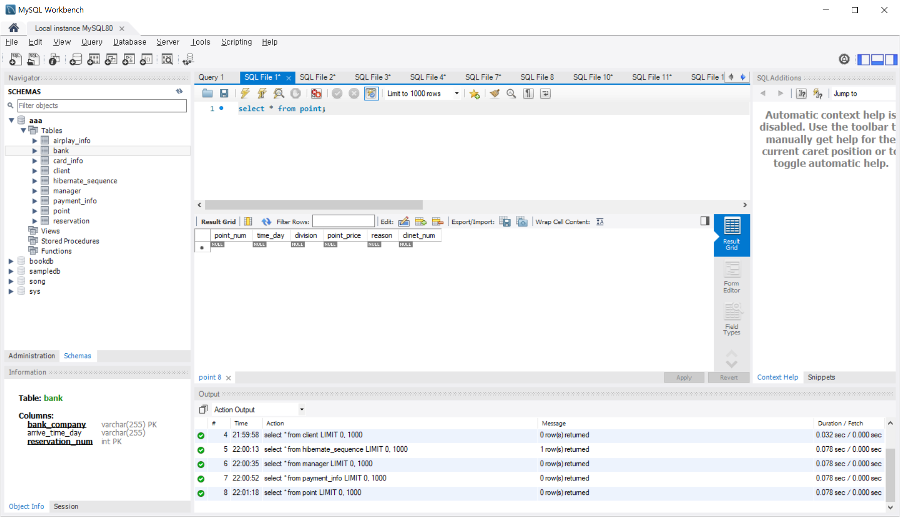
Point class

Slide 25
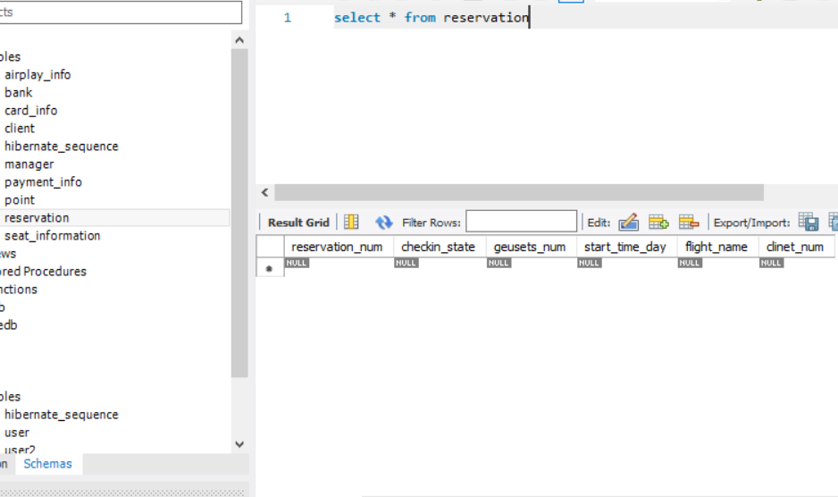
reservation class

Slide 26
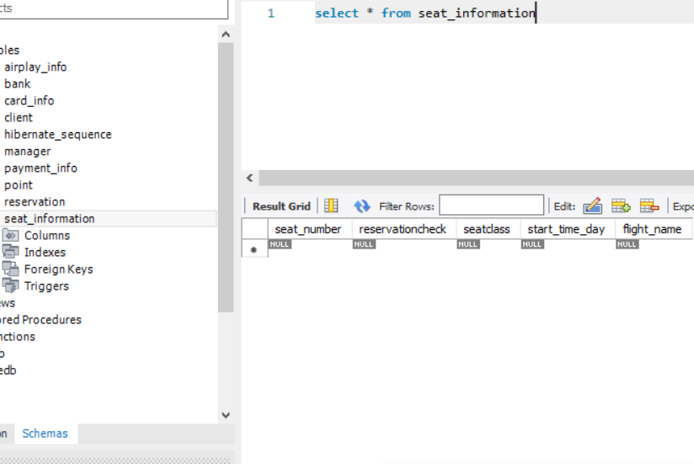
seatInformation class

Slide 27
Part 4.
개발 시스템의 ERD 작성

Slide 28
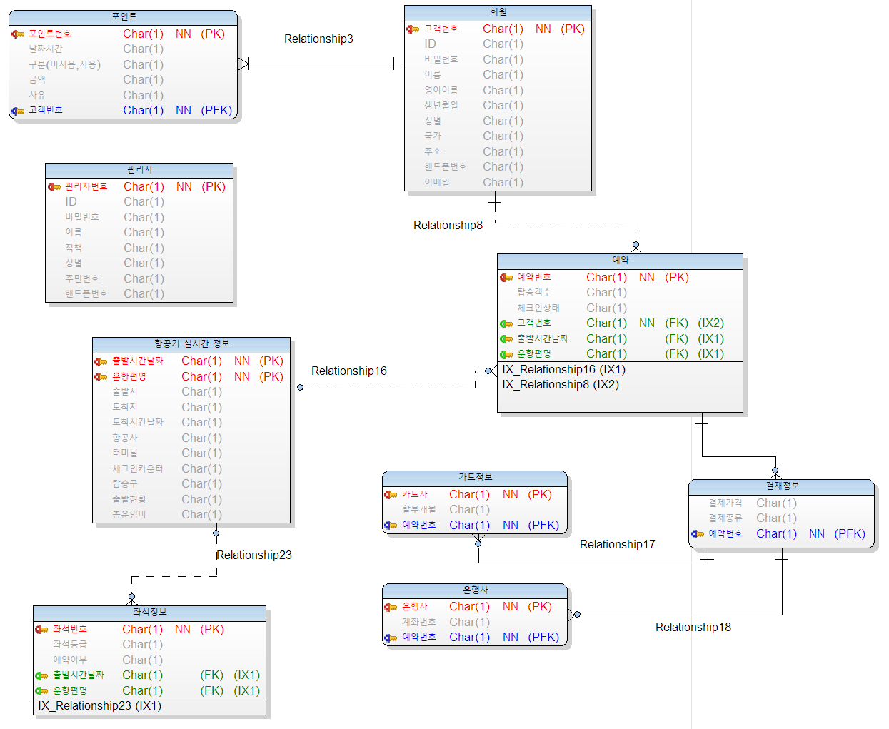

Slide 29
감사합니다.

